Slide 1
المراجعة: (شيخة عبيد السويدي+ابراهيم الزعبي ) | الإعداد : (لطيفة حميد الكتبي ) | رقم الهدف : 2895 | اللعب العاب حركية تفاعلية | الهدف
الفئة العمرية: 11-12 | مستوى الشدة:) ،شديد) |  | فئة الإعاقة : (توحد) | بيانات الهدف
درس : لعبة الكراسي . في يوم من الأيام ، ذهب حمد الى منزل صديقة عمر . عمر قام بدعوة حمد لحفلة يوم ميلاده ، الحفل كان في منزل عمر كان هناك عدد كبير من المدعوين الذين هم أصدقاء عمر في المدرسة و بعضهم من اقاربه . نادى المهرج الجميع ليلعبوا لعبة الكراسي . قال حمد : انا لن العب . قال عمر : تعال يا حمد فهذه اللعبة مسلية جدا و فيها سيكون تنافس على الكرسي عندما تتوقف الموسيقى يجب ان نجلس على الكرسي و الذي لا يجد كرسي هو الخاسر . قال حمد : انها مسلية اذا سألعب شكراً يا عمر . لعبوا لعبة الكراسي وفاز حمد في اللعبة انا مع أصدقائي !! |  |  |  | كتاب الطالب
https://www.youtube.com/watch?v=bVCKj0T9-gc

Slide 2
اللعب العاب حركية تفاعلية | الهدف
انشطه مهارية | المكونات
الأنشطة الصفية: 1 – التعرف على الألعاب الحركية التفاعلية 2- اعمال يدوية مبتكرة فيها تفاعل . 3- حل أنشطة حول هذا الدرس .

Slide 3
اللعب العاب حركية تفاعلية
الحصة الدراسية:: الهدف الرئيسي هو ان يستطيع الطالب ان يلعب مع زملاءه لعبة حركية تفاعلية. أهداف أخرى: أن يتعرف الطالب على السلوك الصحيح و الخاطئ اثناء اللعب مع الاخرين . 1- تشغيل الفيديو الخاص بالدرس. 2- تنفيذ التمارين والأنشطة الحركية التفاعلية بين زملاء الفصل . 3- عرض فيديو تعليمي عن الدرس. 4- يبتكر المدرس أنشطة وتمارين إضافية النشاط الرياضي : اللعب بألعاب تفاعلية حركية مثل كرة القدم أو لعبة شد الحبل . النشاط الفني: .اعمال يدوية مبتكرة فيها تفاعل مع الاخرين . النشاط الموسيقى: الاستماع لأناشيد الخاصة بهذا الدرس . | دليل للمعلم
حل أوراق عمل تخص هذا الدرس . | الواجب المنزلي
تمارين تتضمن : لعبة اكس او في الايباد الاستماع الى الأناشيد التي تخص هذا الدرس . | تمارين الكترونية
متوسط: ان يستطيع الطالب التفاعل مع الطلاب الاخرين بمساعدة جسدية و حث لفظي جيد: ان يستطيع الطالب التفاعل مع الاخرين بحث لفظي .مرتفع: ان يستطيع الطالب التفاعل مع الاخرين بدون مساعدة و عندما يطلب من الأستاذ ذلك . | التقييم

Slide 4
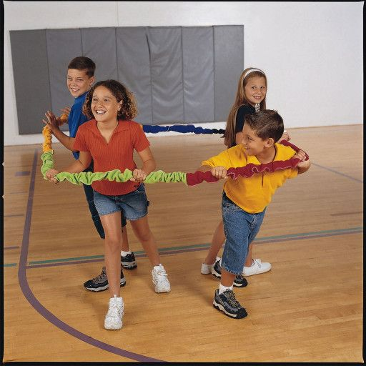
اللعب بهذه اللعبة
لتنمية المهارات الاجتماعية بين الطلاب

Slide 5
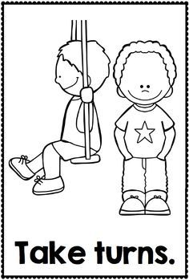
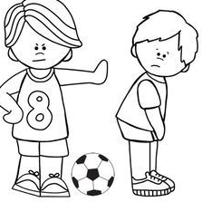
أوصل السلوك الصحيح و السلوك الخطأ

Slide 6
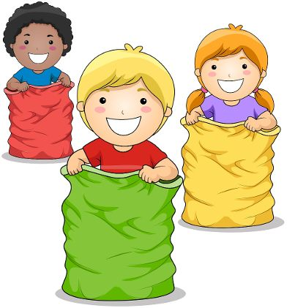
اللعب بهذه اللعبة
فيها تفاعل و تنافس بين الطلاب

Slide 7
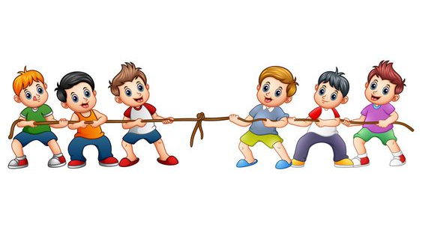
لعبة شد الحبل فيها تفاعل و حركة و تنمية المهارات الاجتماعية بين الطلاب

Slide 8
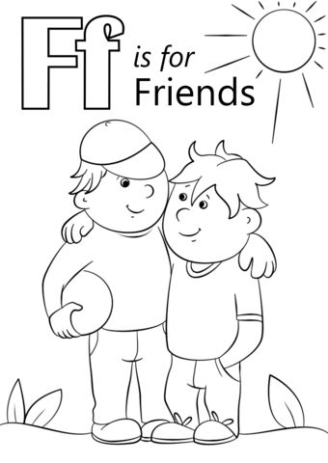
الون :

Slide 9
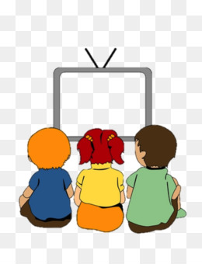
أغاني وفيديوات تعليمية :
Play together song
https://www.youtube.com/watch?v=AKNdRxoDLKw
لعبة بطة بطة وزة
https://www.youtube.com/watch?v=1G656BZsWoE

